Slide 1
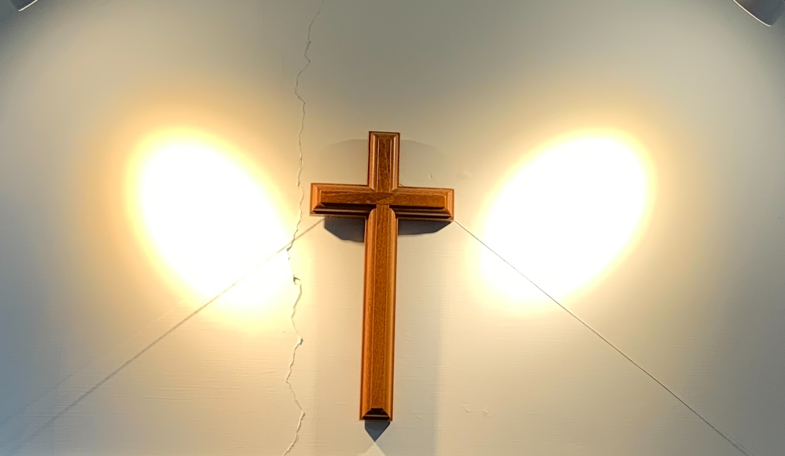
詩篇51~52
許淑柳

Slide 2
詩篇51
（大衛與拔示巴同室以後，先知拿單來見他；他作這詩，交與伶長。）
1神啊，求你按你的慈愛憐恤我！按你豐盛的慈悲塗抹我的過犯！
2 求你將我的罪孽洗除淨盡，並潔除我的罪！
3 因為，我知道我的過犯；我的罪常在我面前。
4 我向你犯罪，惟獨得罪了你；在你眼前行了這惡，以致你責備我的時候顯為公義，判斷我的時候顯為清正。
5 我是在罪孽裡生的，在我母親懷胎的時候就有了罪。
6 你所喜愛的是內裡誠實；你在我隱密處，必使我得智慧。
7 求你用牛膝草潔淨我，我就乾淨；求你洗滌我，我就比雪更白。
8 求你使我得聽歡喜快樂的聲音，使你所壓傷的骨頭可以踴躍。
9 求你掩面不看我的罪，塗抹我一切的罪孽。

Slide 3
詩篇51
10 神啊，求你為我造清潔的心，使我裡面重新有正直（或譯：堅定）的靈。
11 不要丟棄我，使我離開你的面；不要從我收回你的聖靈。
12 求你使我仍得救恩之樂，賜我樂意的靈扶持我，
13 我就把你的道指教有過犯的人，罪人必歸順你。
14 神啊，你是拯救我的神；求你救我脫離流人血的罪！我的舌頭就高聲歌唱你的
公義。
15 主啊，求你使我嘴唇張開，我的口便傳揚讚美你的話！
16 你本不喜愛祭物，若喜愛，我就獻上；燔祭，你也不喜悅。
17 神所要的祭就是憂傷的靈；神啊，憂傷痛悔的心，你必不輕看。
18 求你隨你的美意善待錫安，建造耶路撒冷的城牆。
19 那時，你必喜愛公義的祭和燔祭並全牲的燔祭；那時，人必將公牛獻在你壇上。

Slide 4
詩篇51
作者:大衛
分類:懺悔詩，也是「交與伶長」的詩篇，屬
於個人哀歌中的悔罪詩
背景:大衛與拔示巴通姦後，又謀殺了她的丈夫烏
利亞。先知拿單奉神之名來責備他，大衛
徹底認罪悔改，便作此詩

Slide 5
詩篇51
主旨:
懇求神赦罪、潔淨內心，並恢復與神的關係。強調神所看重的不是外在祭物，而是「憂傷痛悔的心」

Slide 6
詩篇51
經文說明:
1神啊，求你按你的慈愛憐恤我！按你豐盛的慈悲塗抹我的過犯！
「塗抹我的過犯」，不是指忘了罪、忽視罪，而是指不再控告定罪。正如
神赦免了新約信徒的一切過犯，「又塗抹了在律例上所 寫、攻擊我們、
有礙於我們的字據，把它撤去，釘在十字架
詩人用“塗抹”、“洗除”和“潔除”來傳達他渴望罪孽得蒙赦免。
過犯:對律例的破壞
罪:是選擇錯誤，習以為常
罪孽:指故意偏離正道
三個字在含義上有幾許不同

Slide 7
詩篇51
經文說明:
2 求你將我的罪孽洗除淨盡，並潔除我的罪！
潔除:求用聖潔的火來把它燒掉!
3 因為，我知道我的過犯；我的罪常在我面前。
4 我向你犯罪，惟獨得罪了你；在你眼前行了這惡，以致你責備我的時候顯為公義，判斷我的時候顯為清正。
5 我是在罪孽裡生的，在我母親懷胎的時候就有了罪。
6 你所喜愛的是內裡誠實；你在我隱密處，必使我得智慧。
7 求你用牛膝草潔淨我，我就乾淨；求你洗滌我，我就比雪更白。

Slide 8
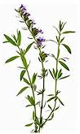
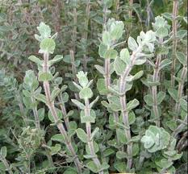
詩篇51
經文說明:
7求你用牛膝草潔淨我，我就乾淨；求你洗滌我，我就比雪更白。
這種學名稱為 Origanum syriacum(墨角蘭)的矮小灌木，生長在巴勒斯坦的多石之處。它的藍色紅色花朵和葉子具有芬芳氣味，因此被以為可供藥用。但牛膝草在聖經中，卻與潔淨之禮有關，利未記十四4~6潔淨長大痲瘋者的典禮就是一例。紅母牛的祭禮(民十九6)，以及逾越節時以色列人在門框上抹血(出十二22)，都有使用牛膝草的例證

Slide 9
詩篇51
經文說明:
8 求你使我得聽歡喜快樂的聲音，使你所壓傷的骨頭可以踴躍。
9 求你掩面不看我的罪，塗抹我一切的罪孽。
10 神啊，求你為我造清潔的心，使我裡面重新有正直（或譯：堅定）的靈。
11 不要丟棄我，使我離開你的面；不要從我收回你的聖靈。
12 求你使我仍得救恩之樂，賜我樂意的靈扶持我，
什麼是樂意的靈:原文是尊貴或是慷慨
13 我就把你的道指教有過犯的人，罪人必歸順你。
14 神啊，你是拯救我的神；求你救我脫離流人血的罪！我的舌頭就高聲歌唱你的
公義。

Slide 10
詩篇51
經文說明:
15 主啊，求你使我嘴唇張開，我的口便傳揚讚美你的話！
16 你本不喜愛祭物，若喜愛，我就獻上；燔祭，你也不喜悅。
17 神所要的祭就是憂傷的靈；神啊，憂傷痛悔的心，你必不輕看。
憂傷的原文是破碎
18 求你隨你的美意善待錫安，建造耶路撒冷的城牆。
19 那時，你必喜愛公義的祭和燔祭並全牲的燔祭；那時，人必將公牛獻在你壇上。

Slide 11
詩篇51
金句:
「神啊，憂傷痛悔的心，你必不輕看。」
本篇是大衛與拔示巴犯罪之後(撒下十一1~27)，向神誠懇認罪的禱告。大衛因為試圖隱藏自己的罪，失去神的同在長達一年之久(11節)，在罪的折磨裡苦苦掙扎。因此，當神借著先知拿單光照他的時候(撒下十二1~12)，他就不再掩蓋，而是立刻認罪悔改

Slide 12
詩篇51
問題與討論:
詩篇51篇「向神求潔淨與更新」，詩篇32篇「認罪後得赦免的福樂與見證」兩篇都在講大衛犯罪後的悔改，
《詩篇51篇》更像一篇認罪禱告：大衛坦承自己得罪神，求神按慈愛憐憫他，並為他造清潔的心 。
《詩篇32篇》更像一篇悔改見證：大衛回頭描述，當他隱瞞罪時，身心受壓；當他認罪時，神就赦免，他因此得著真正的喜樂 。

Slide 13
詩篇51
本篇讓我對上帝有甚麼認識?
本篇與我有麼關係?

Slide 14
詩篇52
（以東人多益來告訴掃羅說：大衛到了亞希米勒家。那時，大衛作這訓誨詩，交與伶長）
1勇士啊，你為何以作惡自誇？神的慈愛是常存的。
2 你的舌頭邪惡詭詐，好像剃頭刀，快利傷人。
3 你愛惡勝似愛善，又愛說謊，不愛說公義。（細拉）
4 詭詐的舌頭啊，你愛說一切毀滅的話！
5 神也要毀滅你，直到永遠；他要把你拿去，從你的帳棚中抽出，從活人之地將你拔出。（細拉）
6 義人要看見而懼怕，並要笑他，
7 說：看哪，這就是那不以神為他力量的人，只倚仗他豐富的財物，在邪惡上堅立自己。
8 至於我，就像神殿中的青橄欖樹；我永永遠遠倚靠神的慈愛。
9 我要稱謝你，直到永遠，因為你行了這事。我也要在你聖民面前仰望你的名；這名本
為美好。

Slide 15
詩篇52
作者:大衛
分類:訓誨詩、咒詛詩/譴責詩（譴責惡人、宣告神對惡人的審判）
背景:以東人多益向掃羅告密，說大衛到了祭司亞希米勒家。當時大衛逃避掃羅
追殺，跑到挪伯向祭司亞希米勒討食物，祭司給了他陳設餅和殺歌利亞的
刀 。多益看見後告訴掃羅，掃羅下令殺盡挪伯城的祭司，多益親手殺了85
名穿細麻布以弗得的祭司，並滅絕整城男女孩童和牲畜，僅亞希米勒的兒子
亞比亞他逃脫 。大衛憤恨不己，寫下這篇詩譴責多益的邪惡詭詐

Slide 16
詩篇52
主旨:
譴責詭詐舌頭與自恃財富者，對比惡人必遭神永遠拔除，義人如殿中青橄欖樹永倚靠上帝慈愛 。強調神的慈愛常存、神必審判惡人，而義人當倚靠神的慈愛

Slide 17
詩篇52
經文說明:
1勇士啊，你為何以作惡自誇？神的慈愛是常存的。
質問惡人為何以作惡自誇，宣告「神的慈愛是常存的」
2 你的舌頭邪惡詭詐，好像剃頭刀，快利傷人。
3 你愛惡勝似愛善，又愛說謊，不愛說公義。（細拉）
4 詭詐的舌頭啊，你愛說一切毀滅的話！
形容多益的舌頭邪惡詭诈，像剃頭刀快利傷人，愛惡勝善、愛謊言
勝公義，愛說毀滅的話
5 神也要毀滅你，直到永遠；他要把你拿去，從你的帳棚中抽出，從
活人之地將你拔出。（細拉）
宣告神要毀滅惡人直到永遠，從帳棚抽出、從活人之地拔出

Slide 18
詩篇52
經文說明:
6 義人要看見而懼怕，並要笑他，
7 說：看哪，這就是那不以神為他力量的人，只倚仗他豐富的財物，
在邪惡上堅立自己。
義人看見而懼怕並笑他，指責他不以神為力量，只倚仗財物、在邪
惡上堅立自己
8 至於我，就像神殿中的青橄欖樹；我永永遠遠倚靠神的慈愛。
大衛自比「神殿中的青橄欖樹」，永永遠遠倚靠神的慈愛
9 我要稱謝你，直到永遠，因為你行了這事。我也要在你聖民面前仰
望你的名； 這名本為美好。
稱謝神直到永遠，因神行了審判；在聖民面前仰望神美好的名

Slide 19
詩篇52
金句:
「至於我，就像神殿中的青橄欖樹；我永永遠遠倚靠神的慈愛。」（詩52:8）
「我要稱謝你，直到永遠，因為你行了這事。我也要在你聖民面前仰望你的名；這名本為美好。」（詩52:9）

Slide 20
詩篇52
問題與討論:
多益的舌頭帶來什麼後果？ 思考今日言語的力量與責任

Slide 21
詩篇52
本篇讓我對上帝有甚麼認識?
本篇與我有麼關係?

